Slide 1

Verknüpfung ibK und pbK
Klassenstufen 5, 6
      Am Beispiel
      Teilsystem Atmosphäre
      3.1.2.1 Grundlegende klimatische Prozesse
Notes:
Sie erhalten hier eine Übersicht über eine sehr klassische Unterrichtseinheit zu den atmosphärischen Prozessen in Klassenstufe 5+6.
Ich werde verdeutlichen, wie die inhaltsbezogenen und prozessbezogenen Kompetenzen hier verknüpft werden können

Slide 2
Prozessbezogene Kompetenzen (pbK) und Inhaltsbezogene Kompetenzen (ibK)
Kompetenzen
Prozessbezogene Kompetenzen
übergreifend, allgemeine Ziele des Fachs betreffend
Inhaltsbezogene Kompetenzen
Kompetenzbeschreibung
Teilkompetenzen mit Kenntnissen
Notes:
Dies sind allgemeine Kurzinformation, die z.T. aus der Präsentation der Bildungsplanberater stammt. Dort werden Prozess- und Inhaltbezogene Kompetenzen so beschrieben; in den Leitgedanken zum Fach Geographie steht u.a. (nächste Folie)

Slide 3
Leitgedanken: 1.2 Zielsetzung der Kompetenzen
Geographieunterricht fördert durch die Auseinandersetzung mit vielfältigen Natur- und Kulturräumen die integrierte Entwicklung inhaltsbezogener sowie fachspezifischer und fächerübergreifender prozessbezogener Kompetenzen. Dies wird vor allem durch die Herausbildung raumbezogenen systemischen, komplexen und vorausschauenden Denkens anhand aktueller sowie zukunfts- und lösungsorientierter Fragestellungen gewährleistet.
Bildungsplan 2016 S. 6
Notes:
S. 8 der Anhörungsfassung

Slide 4
Prozessbezogene Kompetenzen Geographie
Die Entwicklung der geographiespezifischen prozessbezogenen Kompetenzen erfolgt alters- und niveaugemäß als kontinuierlicher Prozess spiralcurricular und grundsätzlich anhand geographischer Fragestellungen. Die angestrebte Entwicklung prozessbezogener Kompetenzen reicht daher von der...
  2.1 Orientierungskompetenz,
  2.2 Analysekompetenz,
  2.3 Urteilskompetenz,
  2.4 Handlungskompetenz bis zur
  2.5 Methodenkompetenz
Erkennen, Bewerten und Handeln werden damit als richtungsweisende Kompetenzentwicklung im Rahmen einer Bildung für nachhaltige Entwicklung mit geeigneten methodischen Fähigkeiten herausgebildet.
Notes:
Folienzitat aus S. 9 der Anhörungsfassung. Definition prozessbezogenen Kompetenzen aus der Präsentation der BP-Berater:
Die prozessbezogenen Kompetenzen:
Sie sind auf das Ende des jeweiligen Bildungsganges bezogen, z. B. bei der Sekundarstufe I (Sek I) auf den Mittleren Schulabschluss (MSA).
Sie formieren sich im Bildungsprozess (daher prozessbezogen) und bilden diejenigen Kompetenzen ab, die sich im Laufe des Entwicklungsprozesses über die gesamte Sekundarstufe I (also i.d.R. bis Klasse 10) individuell herausbilden.
Sie nicht auf Standardstufen, sondern auf den gesamten Bildungsgang bezogen. Darüber hinaus sind sie nicht an spezifische Inhalte gebunden. Sie konkretisieren sich aber in den Standards für inhaltsbezogene Kompetenzen.

Slide 5
Prozessbezogene Kompetenzen Geographie
Bildungsplan S. 12 - 13
Kompetenzbeschreibung ohne Konkretisierung:
  Die Schülerinnen und Schüler können (sich) alters- und niveau-gemäß...
  2.1 Orientierungskompetenz
  auf lokaler, regionaler und globaler Ebene raum-zeitlich orientieren und erweitern ihre räumliche Orientierungskompetenz zu einer systemischen Orientierungskompetenz.
  2.2 Analysekompetenz
...Räume in ihren natur- und humangeographischen Strukturen und Prozessen systemisch erfassen, vergleichen und mögliche Entwicklungen erörtern.
Notes:
pbK sind auf das Klimadiagramm bezogen z..B. folgende Teilkompetenzen
Orientierungskompetenz: Die SuS können ein Klimadiagramm einem Raum zuordnen
Analysekompetenz: Die SuS können ein Klimadiagramm auswerten

Slide 6
Prozessbezogene Kompetenzen
  Die Schülerinnen und Schüler können (sich) alters- und niveau-gemäß...
  2.3 Urteilskompetenz
  ...raumbezogene Strukturen und Prozesse in ihren natur- und humangeographischen Wechselwirkungen bewerten und zukunftsfähige Lösungsansätze erörtern.
  2.4 Handlungskompetenz
  ...auf der Grundlage ihrer geographischen Kompetenzen nachhaltig handeln
  2.5 Methodenkompetenz
  ... mithilfe fachspezifischer Methoden fragengeleitet, selbstständig und kritisch reflektiert Räume in ihrem gegenwärtigen Zustand zukunftsorientiert analysieren.
Notes:
pbK auf das Klimadiagramm bezogen weitere Teilkompetenzen:
Urteilskompetenz: Darstellung eines Klimadiagramms beurteilen; Zuordnung beurteilen
Handlungskompetenz: Eigenes Handeln in Bezug zum Klimadiagramm beurteilen (Tourismus...)
Methodenkomptetenz: Klimadiagramm zeichnen

Slide 7
Leitgedanken: Inhaltsbezogene Kompetenzen
Im Geographieunterricht entwickeln die Schülerinnen und Schüler grundlegende räumliche Orientierungskompetenz und die geographisch-fachlichen Kompetenzen, um anhand ausgewählter Räume
eine Vorstellung von der Welt zu erlangen,
komplexe Raumstrukturen zu erfassen,
aktuelle und zukünftige Entwicklungen zu erkennen und zu bewerten und im Sinne nachhaltiger Entwicklung an diesen Prozessen aktiv teilzuhaben.
Bildungsplan 2016 S. 8
Notes:
Zu den inhaltbezogenen Kompetenzen wird ganz allgemein Folgendes im Bildungsplan :
Systemischer Ansatz

Slide 8
    3.1.2 Teilsystem Atmosphäre
    3.1.2.1 Grundlegende klimatische Prozesse
Bildungsplan S. 16
IbK (inhaltsbezogene Kompetenzen) Klassenstufen 5, 6 konkret
Kompetenzbeschreibung:
Die Schülerinnen und Schüler können ausgehend von eigenen Beobachtungen grundlegende Wetter- und Klimaphänomene darstellen.
Die Schülerinnen und Schüler können
das Wetter mit Hilfe der Wetterelemente charakterisieren
(Temperatur, Wind, Niederschlag, Bewölkung)
Anhand von einfachen Versuchen zwei Wetterelementen analysieren (zum Beispiel Niederschlag, Temperatur)
den Unterschied zwischen Wetter und Klima beschreiben
(Wetter, Klima, Klimadiagramm)
maritimes, kontinentales Klima und Gebirgsklima charakterisieren
(Steigungsregen, maritimes und kontinentales Klima)
Arbeitsbegriffe in Klammern
Notes:
Für das System Atmosphäre in Klassentstufe 5+6 lauten die ibK im Einzelnen:
(in Klammern die Arbeitsbegriffe)

Slide 9
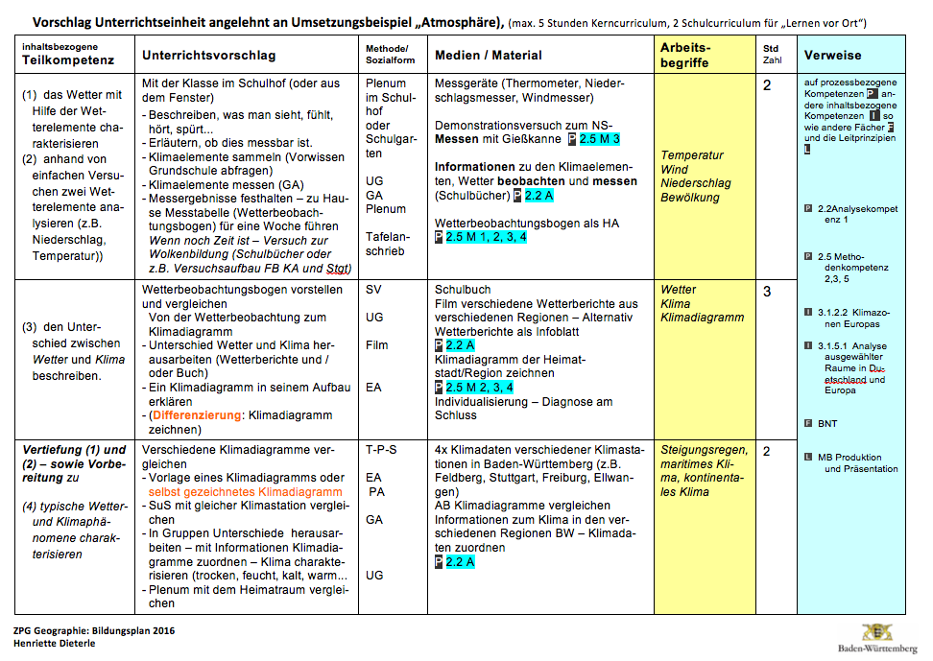
Möglicher Unterrichtsverlauf in Klasse 5
Verweise auf P, I, F, L
Notes:
KOPIE UV ausgeben: Auf der vorliegenden tabellarischen Übersicht finden Sie die Verweise, wie sie auch im Bildungsplan verankert sind.

Slide 10
In der Unterrichtseinheit genannte Verweise auf pbK rozessbezogene Kompetenzen
P
P
2.2 Analysekompetenz (1)
  (1) geographische Strukturen und Prozesse herausarbeiten, analysieren und charakterisieren.
2.5 Methodenkompetenz (2), (3), (5)
(2) Informationsmaterialien (Karten, Profile, Diagramme, Bevölkerungsstrukturdiagramme, Klimadiagramme, Statistiken, gegenständliche und theoretische Modelle, Bilder, Luftbilder, Satellitenbilder, Filme, Karikaturen, Texte, Animation, Simulation) in analoger und digitaler Form unter geographischen Fragestellungen problem-, sach- und zielgemäß kritisch analysieren;
(3) mithilfe von Versuchen geographische Sachverhalte überprüfen;
(5) geographische Informationen zur Verdeutlichung von Strukturen und Prozessen als Karte, Skizze, Diagramm, Fließschema, Profil, Wirkungsgefüge, Mindmap oder mithilfe eines geographischen Informationssystems (Desktop-GIS oder Web-GIS) darstellen;
P
Notes:
Unter den inhaltsbezogenen Kompetenzen stehen immer Verweise auf Prozessbezogene Kompetenzen
P als Abkürzung für Prozessbezogene Kompetenz

Slide 11
In der Unterrichtseinheit genannte Verweise auf bK ächer u. eitperspektiven
I
F
L
3.1.2.2 Klimazonen Europas
3.1.5.1 Analyse ausgewählter Räume...
BNT
MB Produktion und Präsentation
MB = Leitprinzip Medienbildung
I
I
F
L
Notes:
Erläuterung der weiteren Abkürzungen

Slide 12
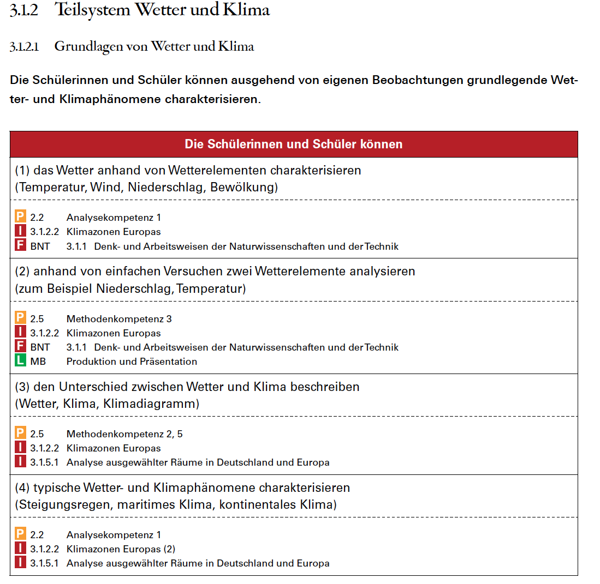
In der Übersicht
Notes:
Erläuterung der weiteren Abkürzungen

Slide 13
Möglicher Unterrichtsverlauf
Stunden 1 und 2
Arbeitsbegriffe
Notes:
Vorstellung der Unterrichtsidee im Einzelnen, Stunde 1
KOPIE ausgeben

Slide 14

Stunde 1: Wetter mit Hilfe der Wetterelemente charakterisieren
Die Kinder beschreiben, was sie...
...sehen
...hören
...fühlen
Notes:
Stunde 1 – wir gehen hinaus!

Slide 15
Stunde 1 – 2: Wetter mit Hilfe der
Wetterelemente charakterisieren
Besprechen, ob diese Empfindungen messbar sind (Vorwissen Grundschule abfragen),
dabei Wetter- bzw. Klimaelemente nennen
Wetter- bzw. Klimaelemente messen
Messergebnisse festhalten
Notes:
Stunde 1 und 2

Slide 16
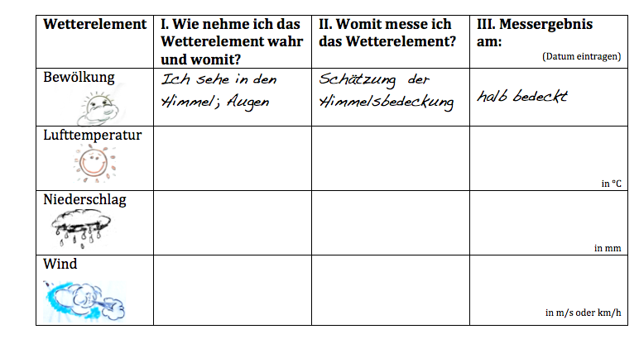
Stunde 1 – 2: Wetter mit Hilfe der
Wetterelemente charakterisieren
siehe Kopie
Notes:
KOPIE AB
Hinführung zu geographierelevanten Arbeitstechniken, u.a. dazu Fähigkeiten und Fertigkeiten zu entwickeln zur reflektiertenden Nutzung QUANTITATIVER Informationsquellen, um Rauminformationen gewinnen, verarbeiten, dokumentieren, präsentieren und bewerten zu können; Fähigkeiten und Fertigkeiten zur Gewinnung von Erkenntnissen durch synoptische Verfahren (Anhörungsfassung S. 7)

Slide 17
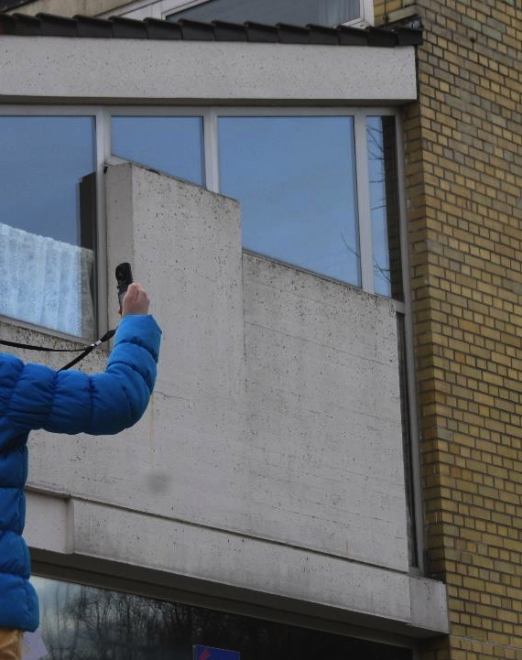
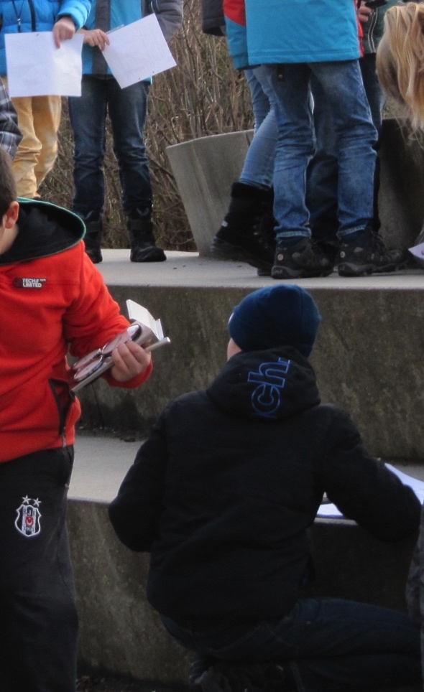
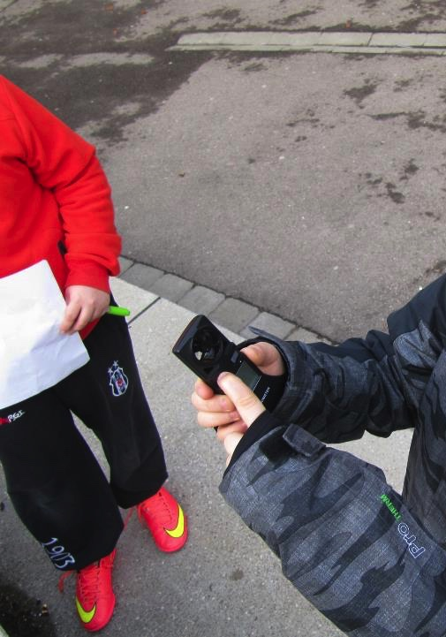
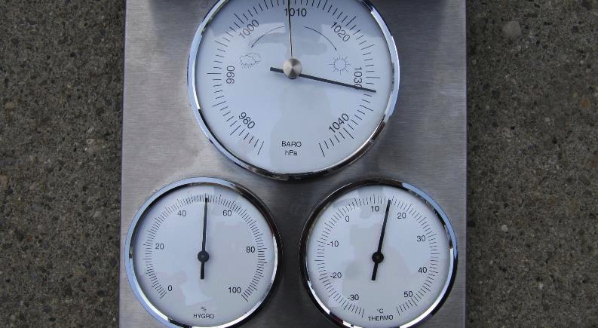
Stunde 1 - 2: Wetterelemente messen
Notes:
Anwendung geographierelevantern Arbeitstechniken, zur reflektiertenden Nutzung QUANTITATIVER Informationsquellen, um Rauminformationen gewinnen, verarbeiten, dokumentieren, präsentieren und bewerten zu können; Förderung von Fähigkeiten und Fertigkeiten zur Gewinnung von Erkenntnissen durch synoptische Verfahren (Anhörungsfassung S. 7)

Slide 18
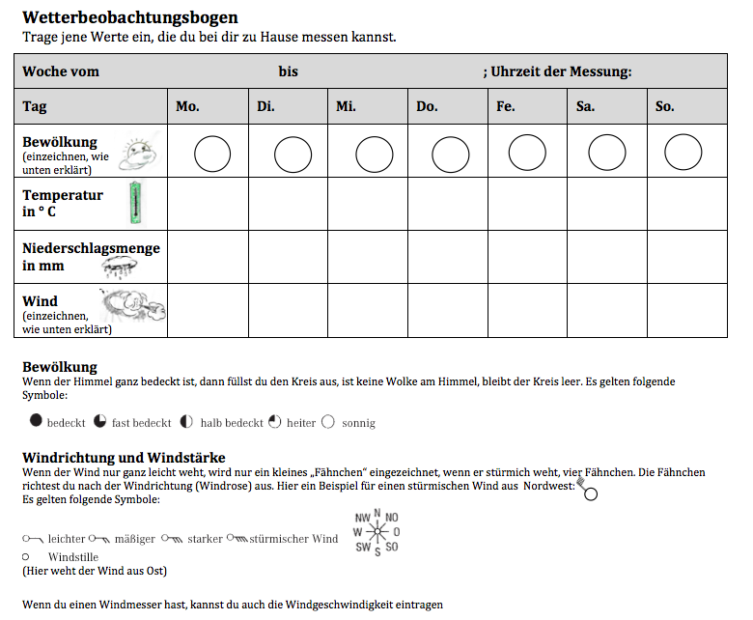
Hausaufgabe: Wetterelemente messen
Notes:
Kopie ausgeben
Hausaufgabe Wetterbeobachtung / geographierelevante Arbeitstechnik!

Slide 19
Stunden 1-2: Wetter mit Hilfe der
Wetterelemente charakterisieren
Welche prozessbezogenen Kompetenzen werden entwickelt?
Analysekompetenz (1)
Strukturen und Prozesse werden herausgearbeitet und charakterisiert, nicht jedoch analysiert.
Methodenkompetenzen (2), (3), (5)
Desweiteren werden
(2) Informationsmaterialien in analoger (aber nicht in digitaler) Form unter geographischen Fragestellungen sach-, problem- und zielgemäß analysiert, nicht jedoch kritisch analysiert
(3) mithilfe von Versuchen geographische Sachverhalte überprüft.
(5) die geographische Informationen noch nicht im geographischen Sinn zur Verdeutlichung von Strukturen und Prozessen dargestellt.
Notes:
Kontrolle, welche pbKs entwickelt werden

Slide 20
Unterrichtsverlauf
Stunden 3 bis 5
Arbeitsbegriffe
Notes:
Vorstellung der Unterrichtsidee im Einzelnen, Stunden 3-5
Auf KOPIE verweisen

Slide 21
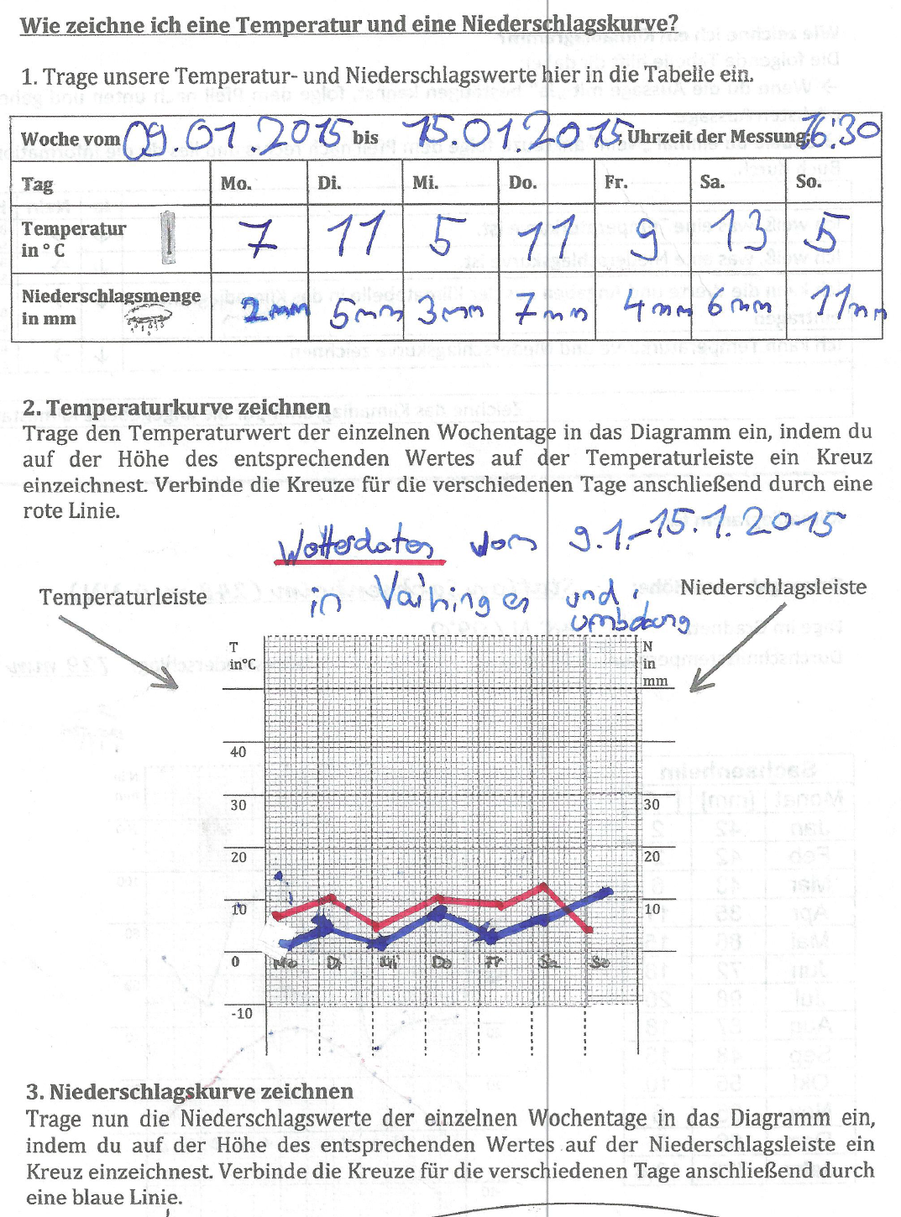
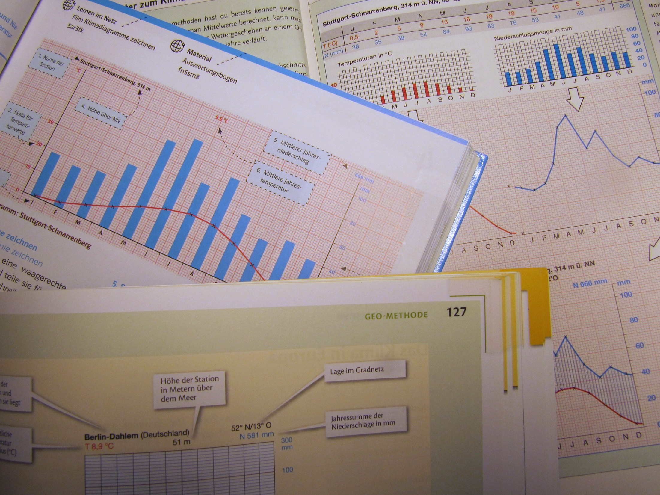
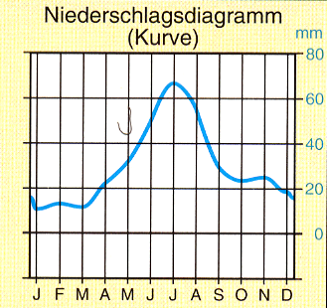
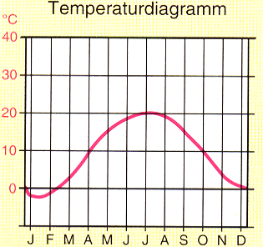
Stunde 3 – 5: Von der Wetterbeobachtung zum Klimadiagramm
Wetterbeobachtungsbogen vorstellen und vergleichen
Unterschied Wetter und Klima herausarbeiten (Wetterbericht und Geographiebuch)
Niederschlagskurve und Temperaturkurve aus HA zeichnen (fakultativ!)
davon ausgehend Klimadiagramm in seinem Aufbau erklären
Klimadiagramm des Heimatraumes zeichnen (fakultativ!)
Notes:
Stunde 3-5 – Hinführung Klimadiagramm und Informationsmaterial Klimadiagramm

Slide 22
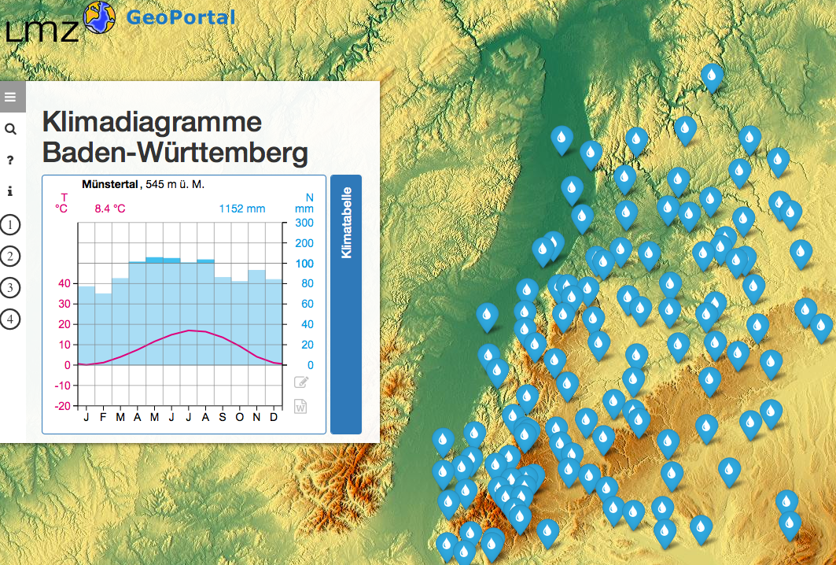
Stunde 3 – 5: Von der Wetterbeobachtung zum Klimadiagramm - Alternative
http://geo.lmz-bw.de/klima-bw/#/home
Notes:
Stunde 3-5 – Hinführung Klimadiagramm und Informationsmaterial Klimadiagramm

Slide 23
Stunde 3 – 5: Von der Wetterbeobachtung zum Klimadiagramm
Welche prozessbezogenen Kompetenzen werden vertieft?
Analysekompetenz (1)
(1) Strukturen und Prozesse werden nun herausgearbeitet, analysiert und charakterisiert
Methodenkompetenzen (2), (3), (5)
(2) Informationsmaterialien in analoger Form unter geographischen Fragestellungen sach- und zielgemäß analysiert, immer noch nicht jedoch kritisch analysiert
(3) mithilfe von Versuchen werden geographische Sachverhalte überprüft
(5) Nun werden auch geographische Informationen zur Verdeutlichung von Strukturen und Prozessen dargestellt
Notes:
Kontrolle, ob nun alle pbK erfüllt sind.... Noch nicht ganz!

Slide 24
„kritisch analysieren in Klasse 5?“
(2) Informationsmaterialien geographischen Fragestellungen problem-, sach- und zielgemäß kritisch analysieren (Klimadiagramm)
Notes:
Kritische Analyse der Daten!!!

Slide 25
Stunde 3 – 5: Vertiefung Klimadiagramm und Vorbereitung verschiedene Klimate
Klimadiagramme verschiedener Klimastationen Baden-Württembergs ausgeben oder im Geoportal http://geo.lmz-bw.de/klima-bw/ betrachten und erarbeiten oder zeichnen
Klimadiagramme vergleichen
Unterschiede herausarbeiten
Klimadiagramme verschiedenen Regionen Baden-Württembergs zuordnen oder Klimaprofil charakterisieren
fakultativ
Notes:
Weitere Vertiefung zur Methodenkompetenz (5) geographische Informationen zur Verdeutlichung von Strukturen und Prozessen darstellen (Klimadiagramm) und

Slide 26
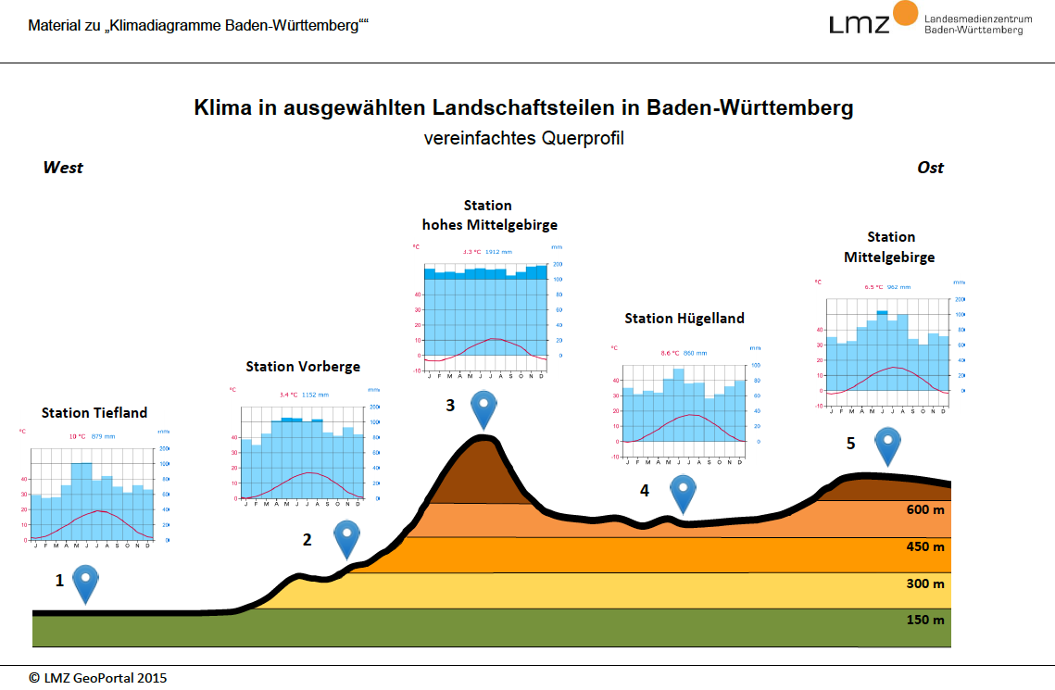
Stunde 3 – 5: Vertiefung Klimadiagramm und Vorbereitung verschiedene Klimate
fakultativ
Quelle: http://geo.lmz-bw.de/klima-bw/#/help
Notes:
Weitere Vertiefung zur Methodenkompetenz (5) geographische Informationen zur Verdeutlichung von Strukturen und Prozessen darstellen (Klimadiagramm) und

Slide 27
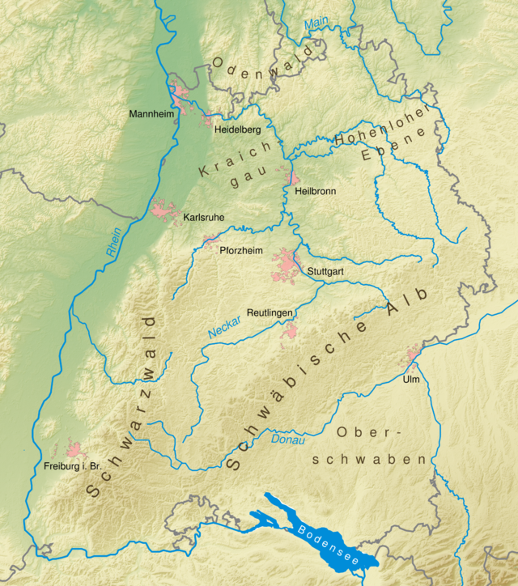
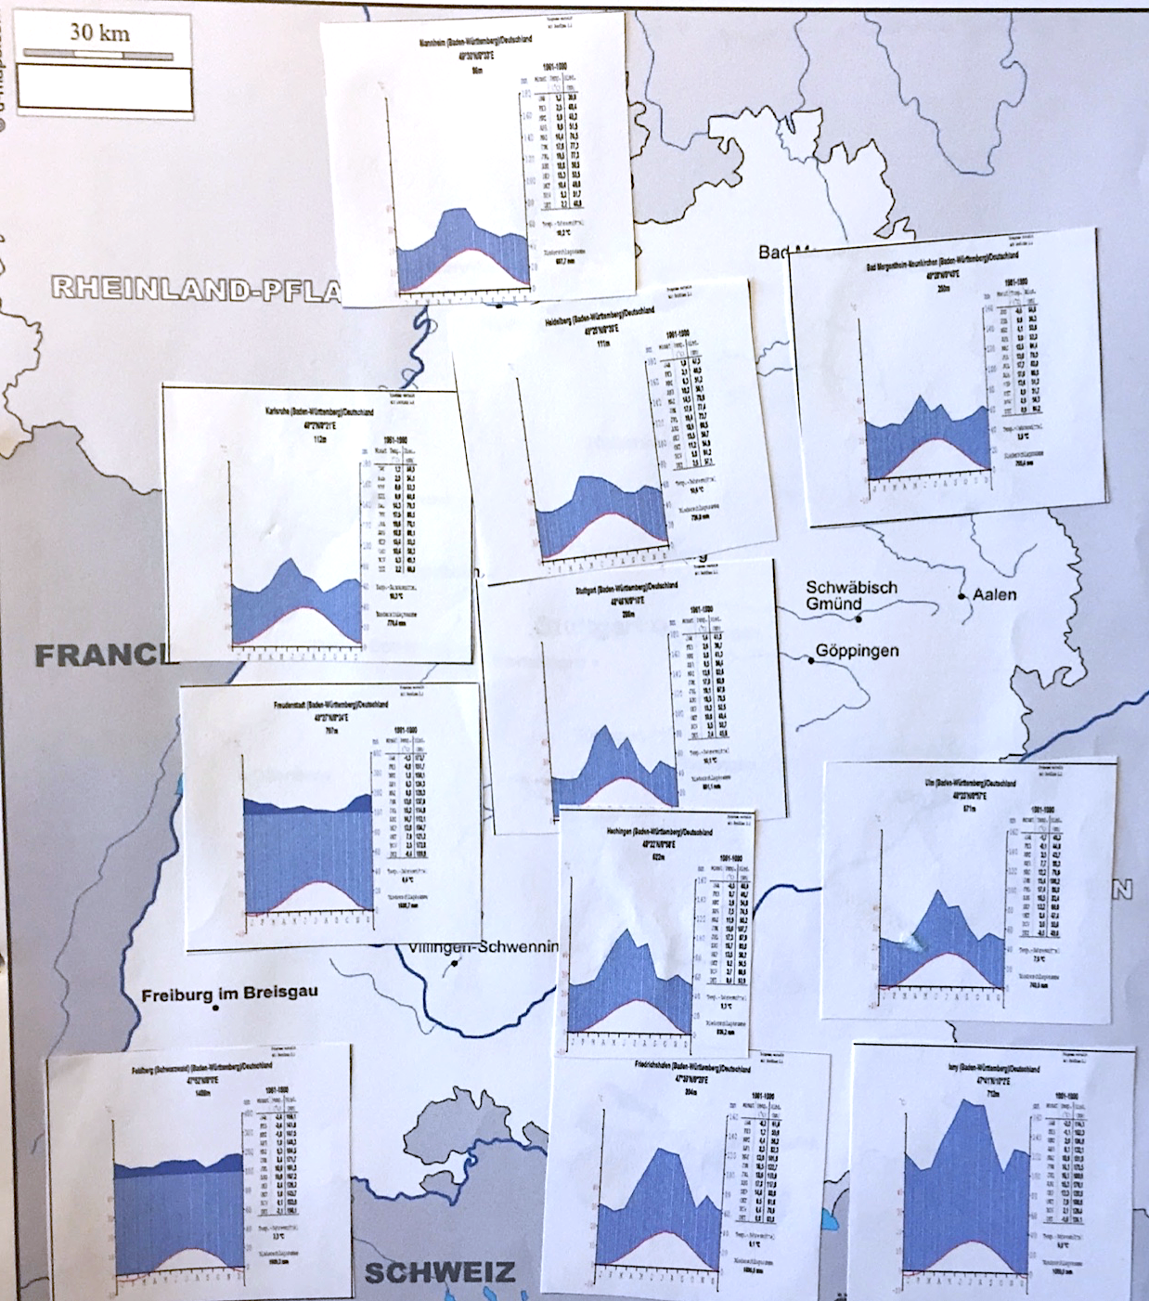
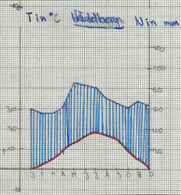
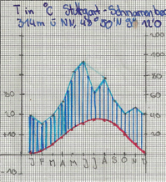
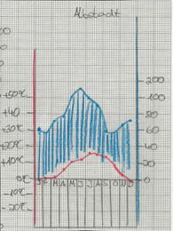
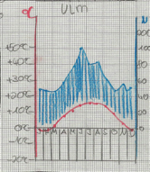
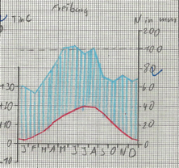
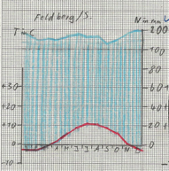
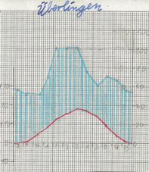
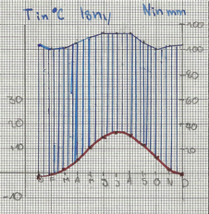
Mögliche Lösung Klimadiagramme
Notes:
Weitere Vertiefung zur Methodenkompetenz (2) Informationsmaterialien in analoger und digitaler Form unter geographischen Fragestellungen problem-, sach- und zielgemäß kritisch analysieren (Klimadiagramm)

Slide 28
Von der Wetterbeobachtung zum Klimadiagramm
!
2.2 Analysekompetenz (1)
  (1) geographische Strukturen und Prozesse herausarbeiten, analysieren und charakterisieren.
2.5 Methodenkompetenz (2), (3), (5)
(2) Informationsmaterialien (Karten, Profile, Diagramme, Bevölkerungsstrukturdiagramme, Klimadiagramme, Statistiken, gegenständliche und theoretische Modelle, Bilder, Luftbilder, Satellitenbilder, Filme, Karikaturen, Texte, Animation, Simulation) in analoger und digitaler Form unter geographischen Fragestellungen problem-, sach- und zielgemäß kritisch analysieren ;
(3) mithilfe von Versuchen geographische Sachverhalte überprüfen;
(5) geographische Informationen zur Verdeutlichung von Strukturen und Prozessen als Karte, Skizze, Diagramm, Fließschema, Profil, Wirkungsgefüge, Mindmap oder mithilfe eines geographischen Informationssystems (Desktop-GIS oder Web-GIS) darstellen; ;
Notes:
Alle genannten pbK in diesem Teilbereich des BP (3.1.2 Teilsystem Atmosphäre - 3.1.2.1 Grundlegende klimatische Prozesse) sind hiermit erarbeitet!

Slide 29
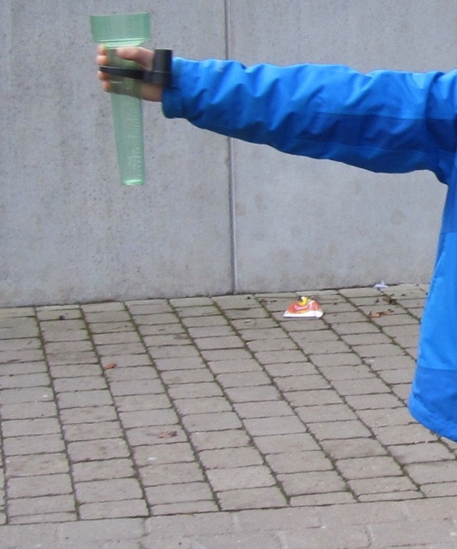
Vielen Erfolg beim Unterrichten!

